Slide 1
স্বাগতম

Slide 2
শিক্ষক পরিচিতি
সৈয়দা নাজমুন নাহার
সহকারি শিক্ষক
বড় গোবিন্দপুর এ এম বি উচ্চ বিদ্যালয়। চান্দিনা,কুমিল্লা।
syedanazmunnaher58@gmail.com
Mob: 01763480878

Slide 3
পাঠ পরিচিতি
বিষয়ঃ পৌরনীতি ও নাগরিকতা
শ্রেণিঃ নবম
অধ্যায়ঃ একাদশ (বাংলাদেশ ও আন্তর্জাতিক সংগঠন)
সময়ঃ ৫০ মিনিট
তারিখঃ 20/09/২০১8ইং

Slide 5
জাতিসংঘ

Slide 6
শিখনফল
এ পাঠ শেষে শিক্ষার্থীরা …
জাতিসংঘ প্রতিষ্ঠার পটভূমি বলতে পারবে।
জাতিসংঘের উদ্দেশ্য বর্ণনা করতে পারবে।
জাতিসংঘের পতাকার সংগঠন সম্পর্কে বলতে পারবে।

Slide 7
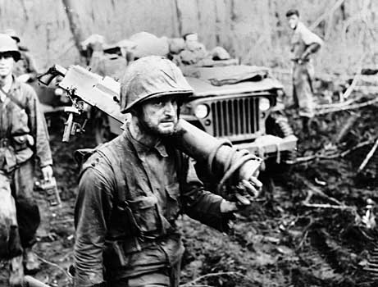
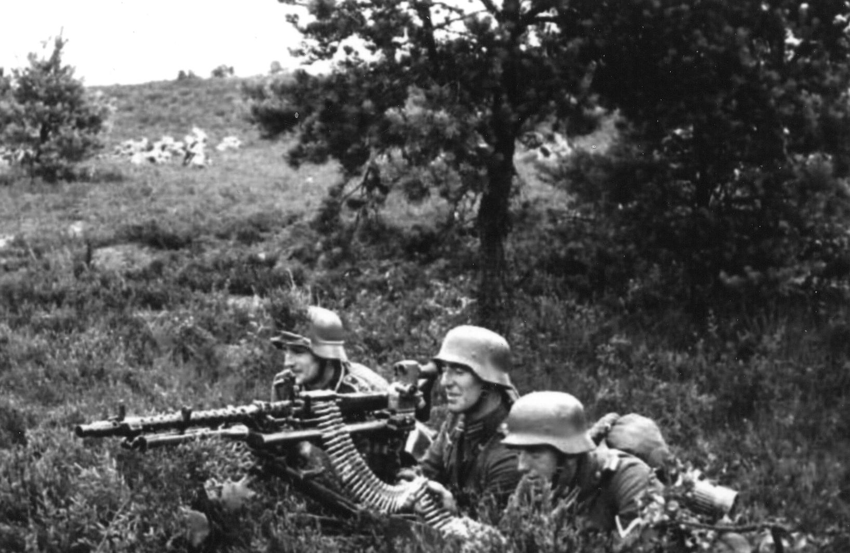
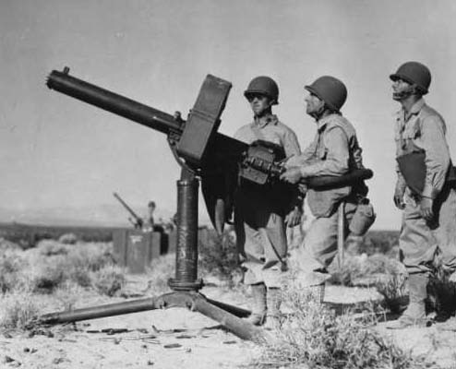
১ম বিশ্বযুদ্ধঃ
১৯১৪ – ১৯১৮
1920: লীগ অব
নেশনস বা জাতিপুঞ্জ
২য় বিশ্বযুদ্ধঃ
১৯৩৯ - ১৯৪৫

Slide 8
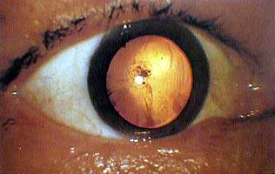
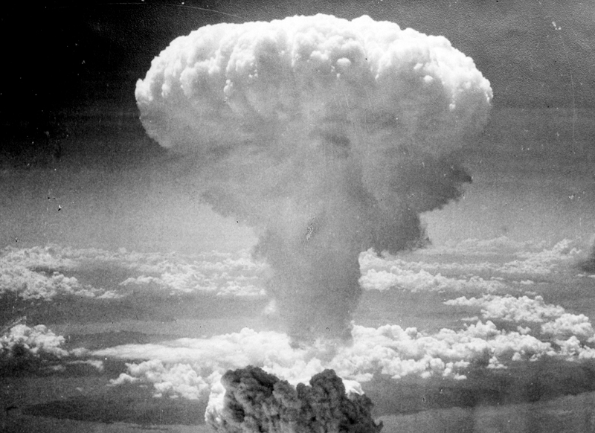
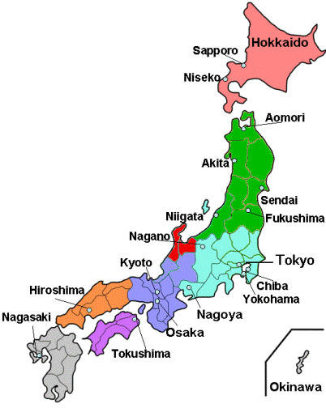
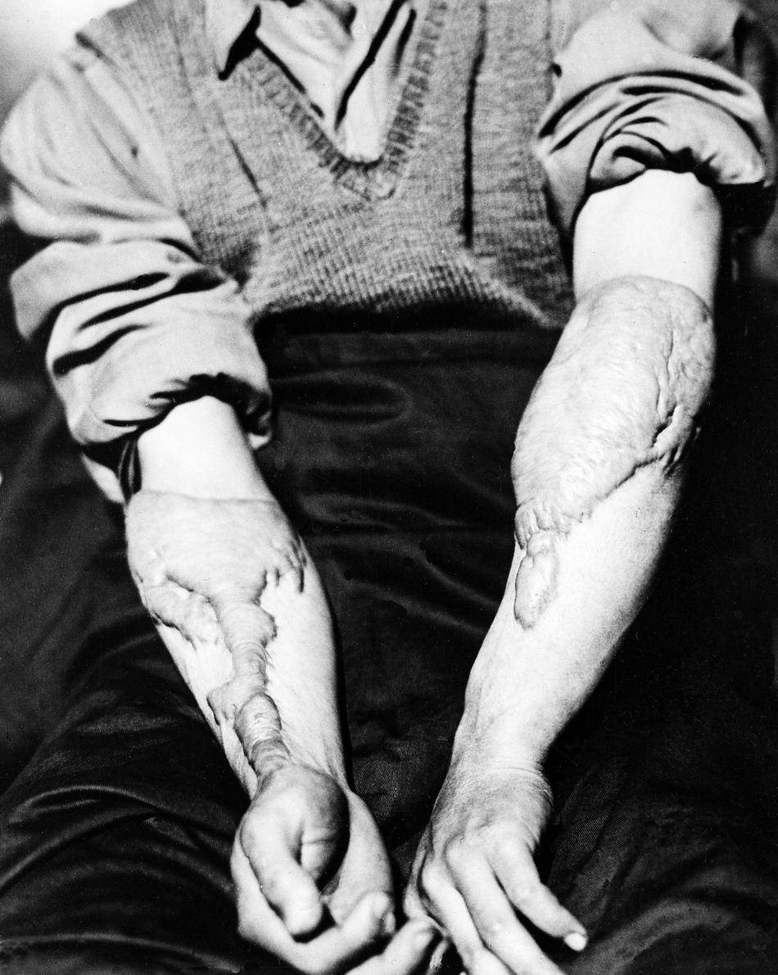
জাপান
আনবিক বোমা
২ লক্ষ মানুষের মৃত্যু
৬ আগস্ট ১৯৪৫
৯ আগস্ট ১৯৪৫

Slide 9
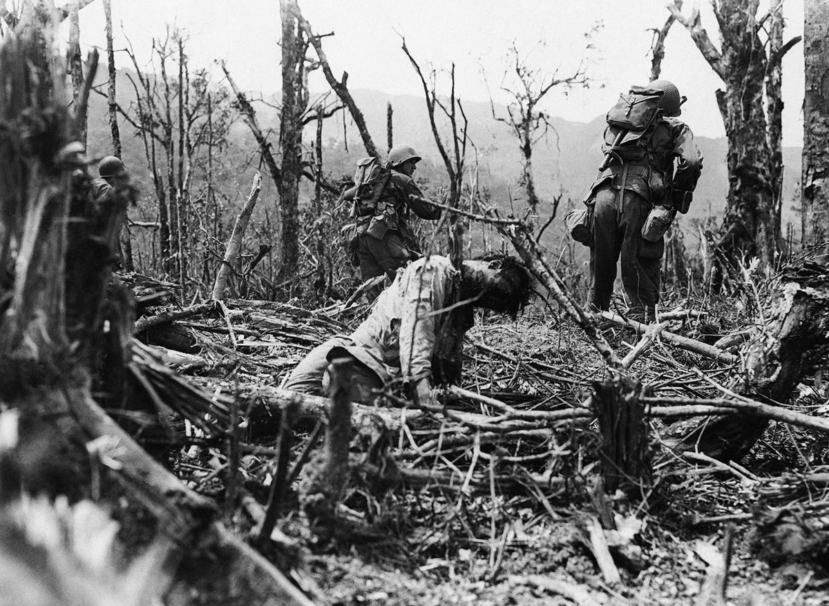
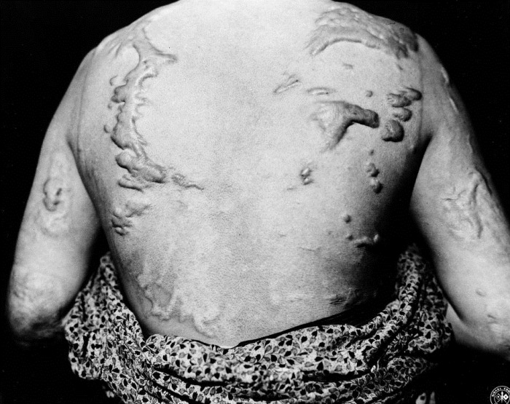
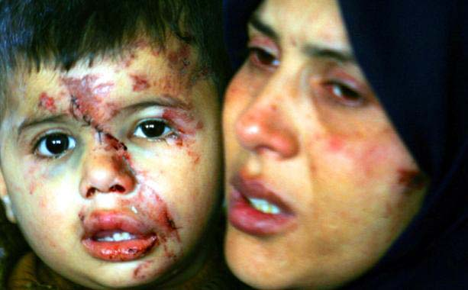
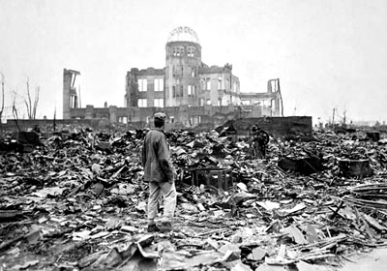
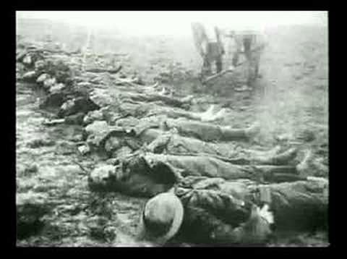
যুদ্ধের ভয়াবহতা
যুদ্ধের নিষ্ঠুরতা
যুদ্ধের ধ্বংসের ব্যাপকতা

Slide 10
একক কাজ সময়ঃ 3 মিনিট
জাতিসংঘ কী?
২য় বিশ্বযুদ্ধ কখন শুরু হয়?

Slide 11
সমাধানঃ
বিশ্বশান্তি ও নিরাপত্তা রক্ষার মূল দায়িত্ব নিয়ে যে সংগঠন কাজ করে যাচ্ছে তাকে জাতিসংঘ বলে।
২য় বিশ্বযুদ্ধ শুরু হয় ১৯৩৯ খ্রীঃ

Slide 12
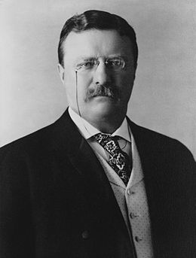
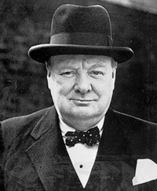
উদ্যোগ
ফ্রাঙ্কলিন ডি রুজভেল্ট
উইনস্টন চার্চিল
1ম উদ্যোগঃ ১৯৪১ সাল
প্রতিষ্ঠাঃ ১৯৪৫ সালের ২৪ শে অক্টোবর

Slide 13
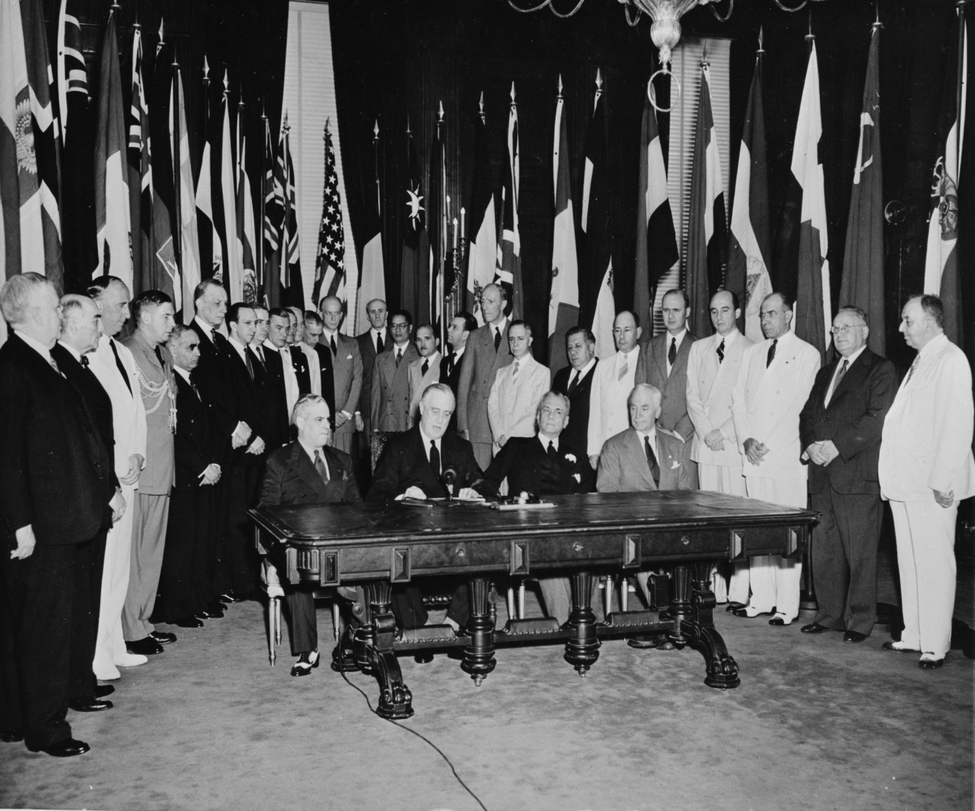
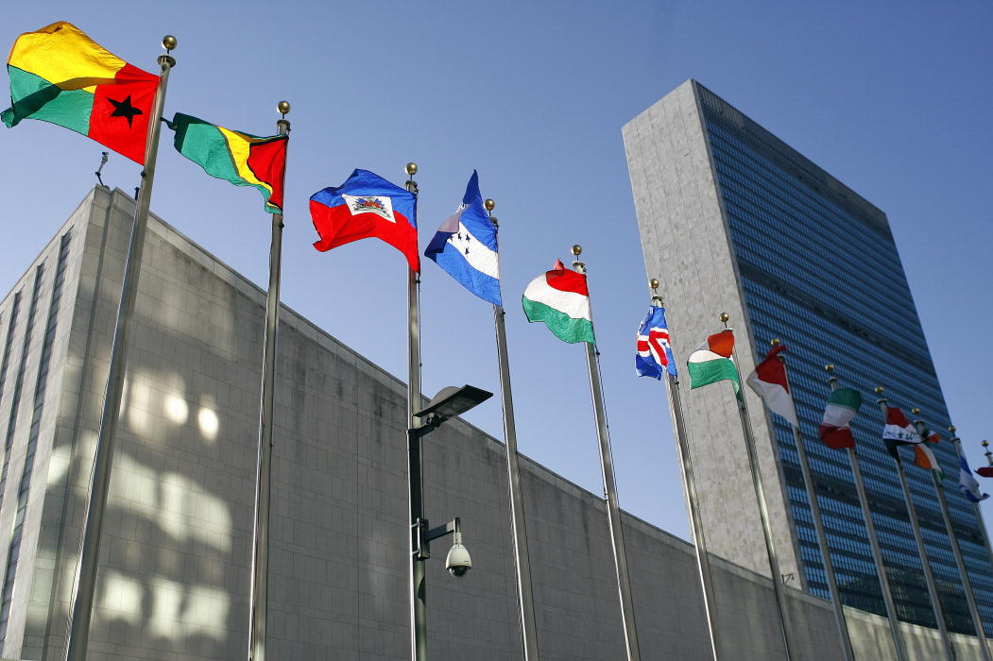
২৪ অক্টোবর, ১৯৪৫
জাতিসংঘ সদর দপ্তর

Slide 14
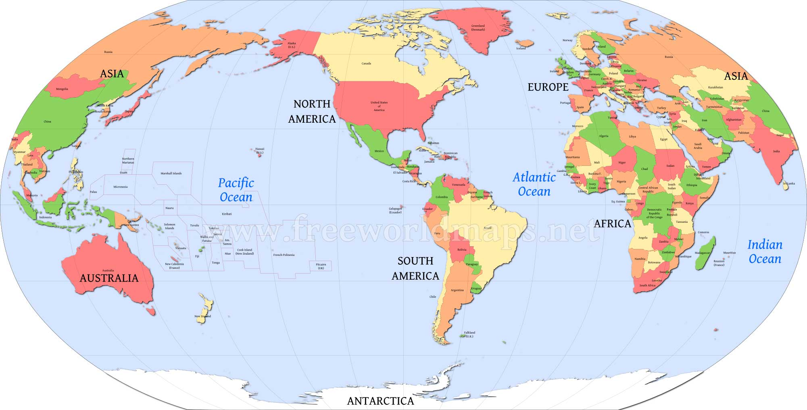
মোট রাষ্ট্রঃ ১৯৬
সদস্য রাষ্ট্রঃ ১৯৩

Slide 15
জোড়ায় কাজ সময়ঃ ৩মিনিট
জাতিসংঘ গঠনের উদ্যোগতা কে?
জাতিসংঘের প্রতিষ্ঠা কালিন রাষ্ট্র কয়টি?

Slide 16
সমাধান
ফ্রাঙ্কলিন ডি রুজভেল্ট
উইনস্টন চার্চিল
সদস্য রাষ্ট্র ৫০ টি

Slide 17
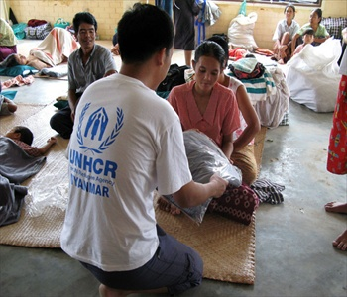
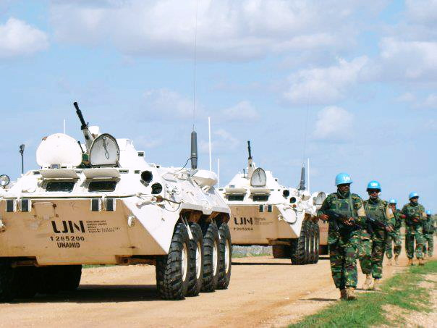
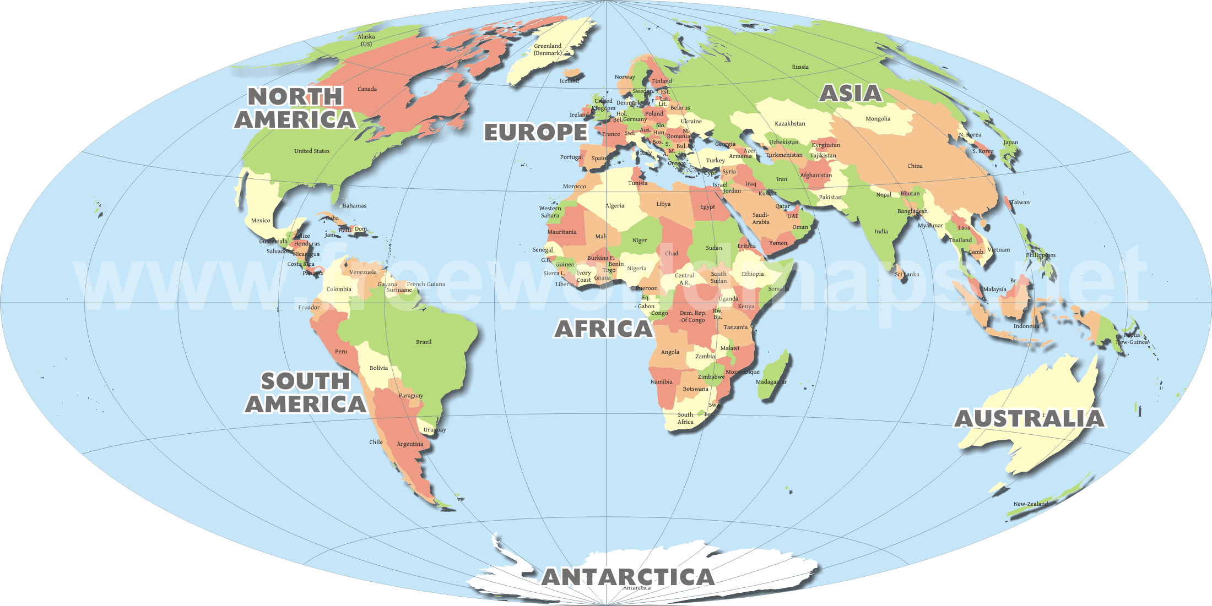
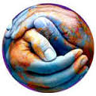
জাতিসংঘের
উদ্দেশ্য
আন্তর্জাতিক শান্তি ও শৃঙ্খলা রক্ষা
সকল রাষ্ট্রের মধ্যে নিরাপত্তা বিধান

Slide 18
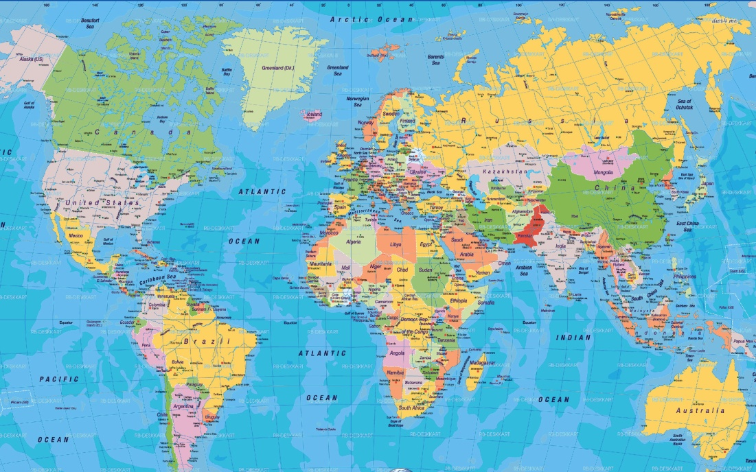
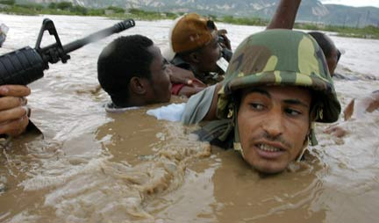
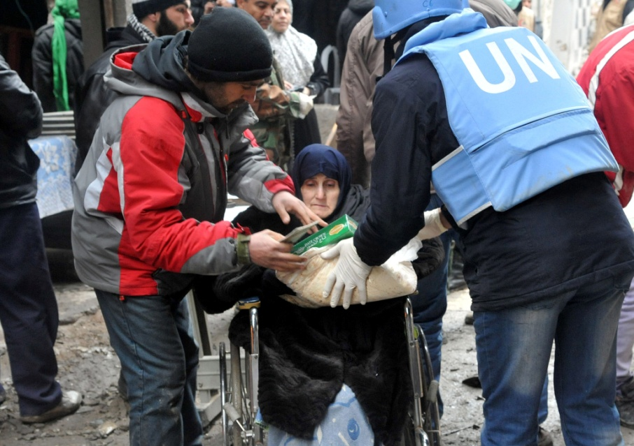
জাতিসংঘের
উদ্দেশ্য
আন্তর্জাতিক আইনের সাহায্যে সকল বিরোধ নিষ্পত্তি।
অর্থনৈতিক, সামাজিক, সাংস্কৃতিক ও মানবিক সমস্যা সমাধানে সহযোগিতা বৃদ্ধি।

Slide 19
জাতিসংঘের পতাকা
 পতাকার পটভূমি হালকা নীল যা যুদ্ধের বিপরীত অর্থ বুঝায়।
 মাঝখানে সাদার ভিতরে বিশ্বের বৃত্তাকার মানচিত্র।
 এর দু’পাশে দু’টি জলপাই পাতার ঝার যা শান্তির প্রতীক।

Slide 20
দলীয় কাজ সময়ঃ ৫ মিনিট
জাতিসংঘের উদ্দেশ্য ব্যাখ্যা কর?
জাতিসংঘের পতাকার বর্ণনা দাও।

Slide 21
সমাধানঃ
জাতিসংঘের উদ্দেশ্য
আন্তর্জাতিক শান্তি ও শৃঙ্খলা রক্ষা।
সকল রাষ্ট্রের মধ্যে নিরাপত্তা বিধান।
আন্তর্জাতিক আইনের সাহায্যে সকল বিরোধ নিষ্পত্তি।
অর্থনৈতিক, সামাজিক, সাংস্কৃতিক ও মানবিক সমস্যা সমাধানে সহযোগিতা বৃদ্ধি।

Slide 22
সমাধানঃ
জাতিসংঘের পতাকা
 পতাকার পটভূমি হালকা নীল যা যুদ্ধের বিপরীত অর্থ বুঝায়।
 মাঝখানে সাদার ভিতরে বিশ্বের বৃত্তাকার মানচিত্র।
 এর দু’পাশে দু’টি জলপাই পাতার ঝার যা শান্তির প্রতীক।

Slide 23
মূল্যায়নঃ
জাতিসংঘ কখন গঠিত হয়?
ক. ১৯৪২ সালে ২৪ শে ডিসেম্বর
খ. ১৯৪৫ সালে ২৪ শে অক্টোবর
গ. ১৯৪৪ সালে ২৪ শে নভেম্বর
ঘ. ১৯৪১ সালে ২৪ শে অক্টোবর

Slide 24
জাতিসংঘের পতাকার পটভূমির রঙ কি?
ক. হালকা নীল
খ. সাদা
গ. জলপাই
ঘ. সবুজ

Slide 25
জাতিসংঘ প্রতিষ্ঠায় গুরুত্বপূর্ণ ভূমিকা পালন করেন------
(i) আমেরিকার প্রেসিডেন্টফ্রাঙ্কলিন ডি রুজভেল্ট
(ii) বৃটিশ প্রধানমন্ত্রী উইনস্টন চার্চিল
(iii) রাশিয়ার প্রেসিডেন্ট যোসেফ স্ট্যালিন।
ক. (i) খ. (i) , (ii)
গ. (ii) ঘ. (i) , (ii) ও (iii)

Slide 26
বাড়ির কাজ
জাতিসংঘের উল্লেখযোগ্য বিভিন্ন উন্নয়নমূলক সংস্থা গুলোর নাম লিখে আনবে।

Slide 27
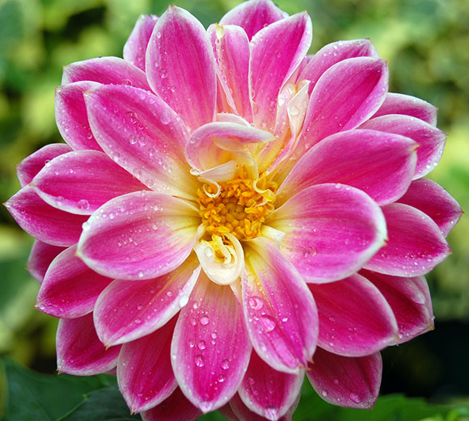
ধন্যবাদ

